Slide 1
字符串string算法专题分享
Team: 写的都队 All Accept
朱禹洲
祝王子
刘腾予

Slide 2
Content
01
进制哈希
02
Manacher
03
Trie树
04
KMP
05
AC自动机
06
后缀

Slide 3
Hash
进制哈希
哈希其实是所有字符串操作中最简单的操作了.哈希的过程，其实可以看作对一个串的单向加密过程，并且需要保证所加的密不能高概率重复.
即就是对于每个串，我们通过一个固定的转换方式，将相同的串使其的“密”一定相同，不同的串 尽量 不同.

Slide 4
进制哈希
那么有人问了那难道不能先比对字符串长度，然后比对ASCLL码之和吗？
这必然是不行滴,而且是很荒谬滴.例如ab和ba.
这里我们学习的是进制hash.
给出一个固定进制 P，将一个串的每一个元素看做一个进制位上的数字，所以这个串就可以看做一个 P进制的数，那么这个数就是这个串的hash值；则我们通过比对每个串的的hash值，即可判断两个串是否相同

Slide 5
进制哈希
一般来说我们的P要取一个远大于字符数量的质数.
例如131,13331.....
这样我们是很难产生冲突的(但是总有个别好心人去卡你的hash).
所以我们要怎么处理这种冲突呢?
其实有一般两种方法:
1.无错hash
2.多重hash

Slide 6
无错hash
进制哈希
这是一种不太推荐的方法.
主要思想是用一个桶去存你的hash值,通过这个桶去判断hash值是否冲突.
如果冲突时在你的hash值上不断加P直到不冲突为止
但是弊端也就出来的 MLE.
你想用一个上亿的值去当数组的下标,很显然你的空间不够.
所以不是很推荐.

Slide 7
多重hash
进制哈希
字面意思,好几个hash.(两个够不够不够再来两个)
这样我们就可以进行多组hash值的比较去判断是否冲突.
一般没有人能卡掉的.
代码也很好写,只要多取几个P就行了.

Slide 8
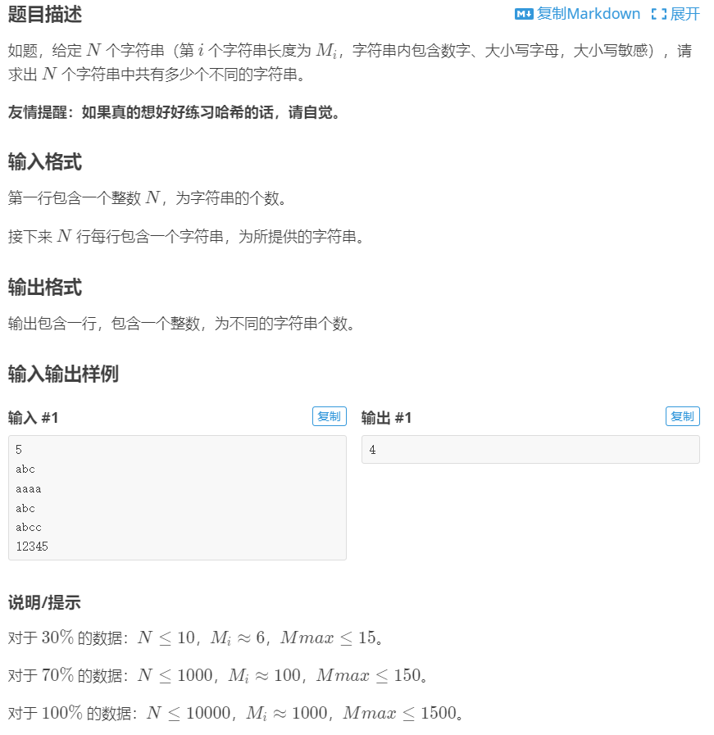
模板题
进制哈希
洛谷P3370

Slide 9
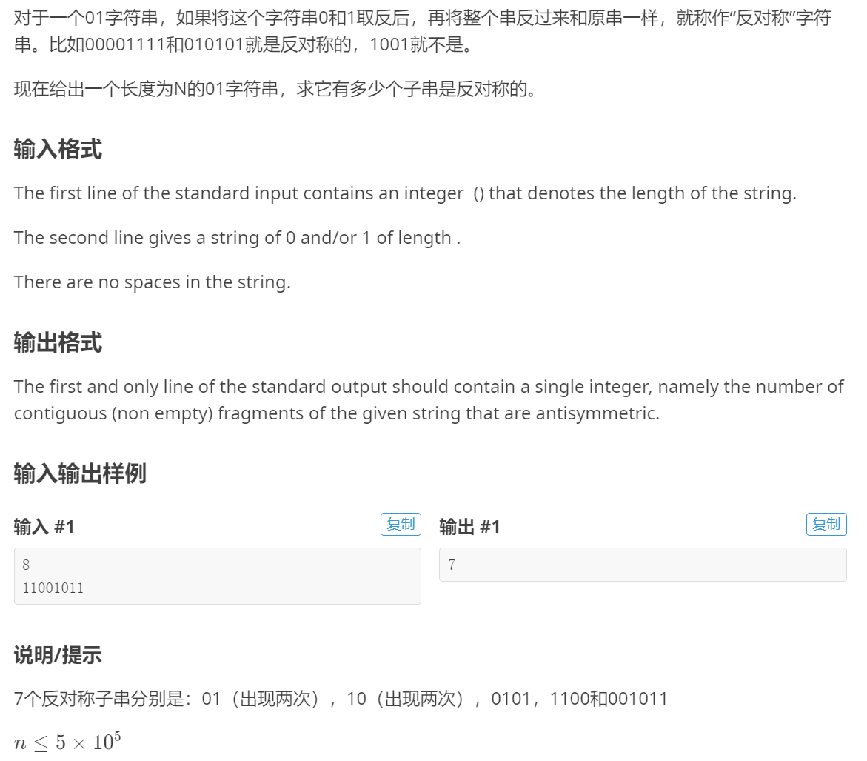
进制哈希与最长回文串
进制哈希
洛谷P3501

Slide 10
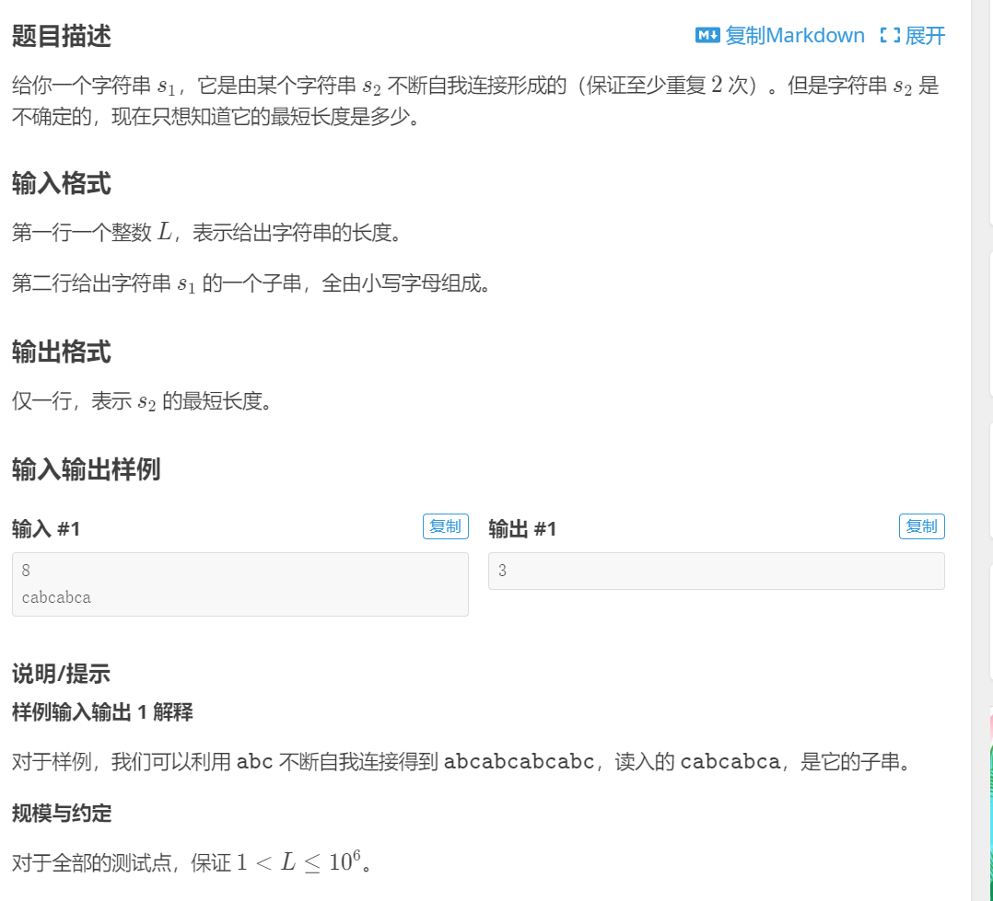
进制哈希与循环节
进制哈希
洛谷P4391

Slide 11
练习：洛谷P5270，P5537
进制哈希

Slide 12
Manacher
Manacher
俗称马拉车，一种求最大回文串的算法
由于回文串的对称性质，一个回文串的左半边有一个回文串，那它的右半边也有一个相同的，那么我们对这个回文串的计算显然可以略去
扩展到一般性质，若一个回文串里包含着另一个回文串，那这个回文串的另一边必然存在另一个与它一模一样的回文串!
由于我们的回文串长度可能为奇数或偶数，这就要求我们进行分类讨论。
那有没有什么方法可以避免分类讨论呢？

Slide 13
答案当然是有的！
Manacher
我们将字符串的开头,结尾,以及每个字符之间加上一个特殊符号(# or @ or ♂ 等不常用符号)这样我们便将字符串的长度L增加到了(2*L+1) ,而(2*L+1)为一个奇数,这样就避免了分类讨论。
如字符串[ ABACABA ]
修改完后变为[ #A#B#A#C#A#B#A# ]
字符串[ ABBA ]
变为了[ #A#B#B#A# ]
这样一来我们就避免了长度为偶数，对称轴在字符空隙间的情况了。

Slide 14
Manacher
Manacher的核心依托于一个数组len[i](似曾相识) .这个数组存储的是以i为中心的最长回文串的半径。
如字符串ABACABA中
len[1]=1 len[2]=2 len[3]=1 len[4]=4
len[5]=1 len[6]=2 len[7]=1
这样len[]的含义就简单明了了。
有了len[]后我们求最长回文串只需遍历len[]求max就可以了。

Slide 15
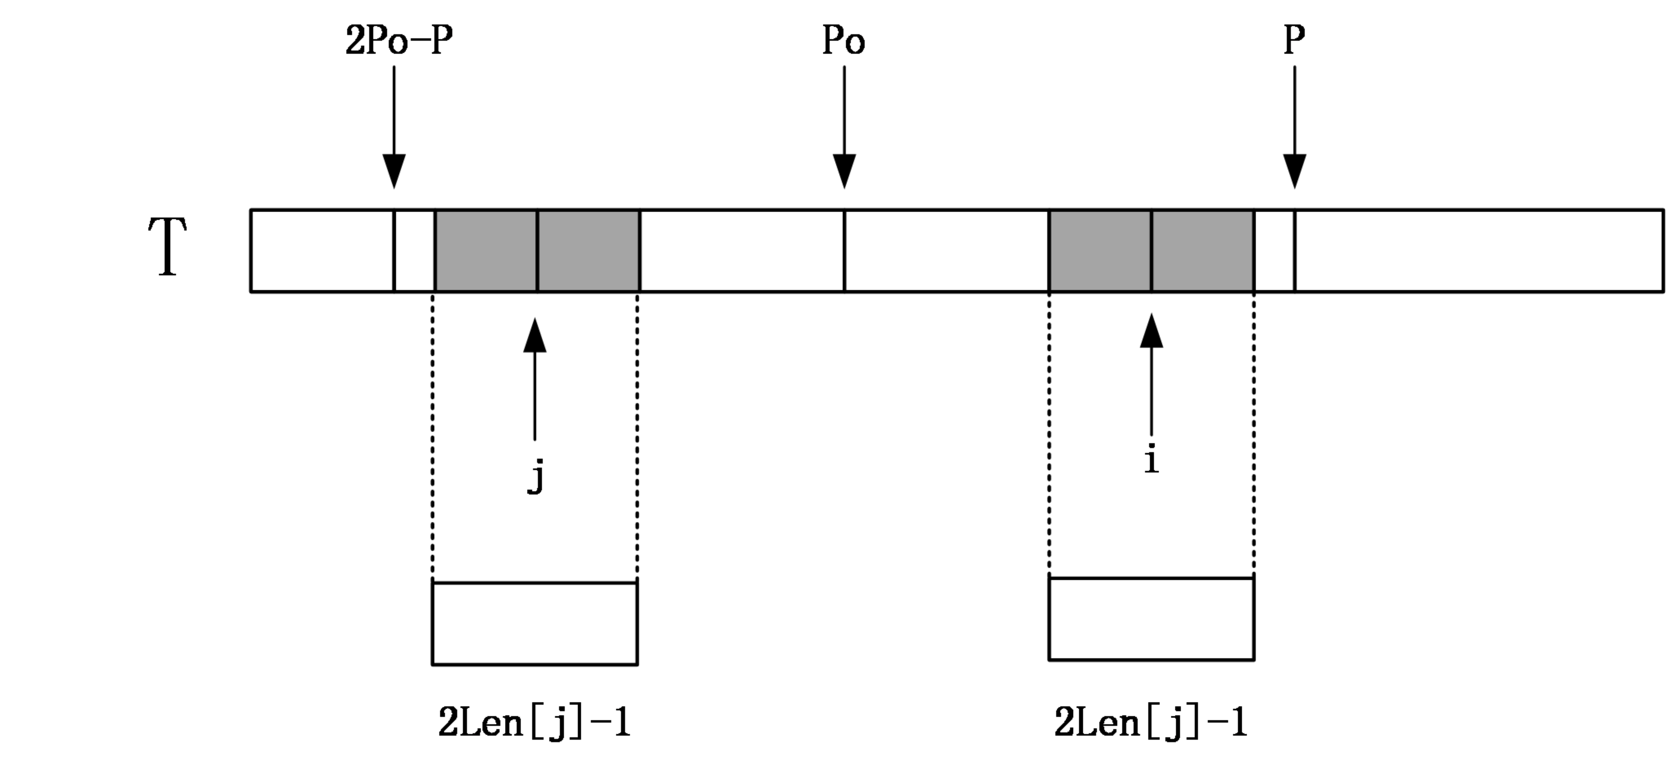
Manacher
那么该如何计算len呢？
我们可以从左往右以此计算len，当我们计算len[i]时，在它之前的len[j]我们已经计算完毕。我们设P为之前求得的回文子串中右端点延伸最长的子串的右端点为P；设Po为此子串的中心。
当我们求len[i]时会出现2种情况：
①i<=P时，我们将i关于Po的对称点设为j；
若len[j]+i<P的话，说明以j为中心的回文串在Po为中心的回文串内部；又因为i，j对称，所以len[i]=len[j]；

Slide 16
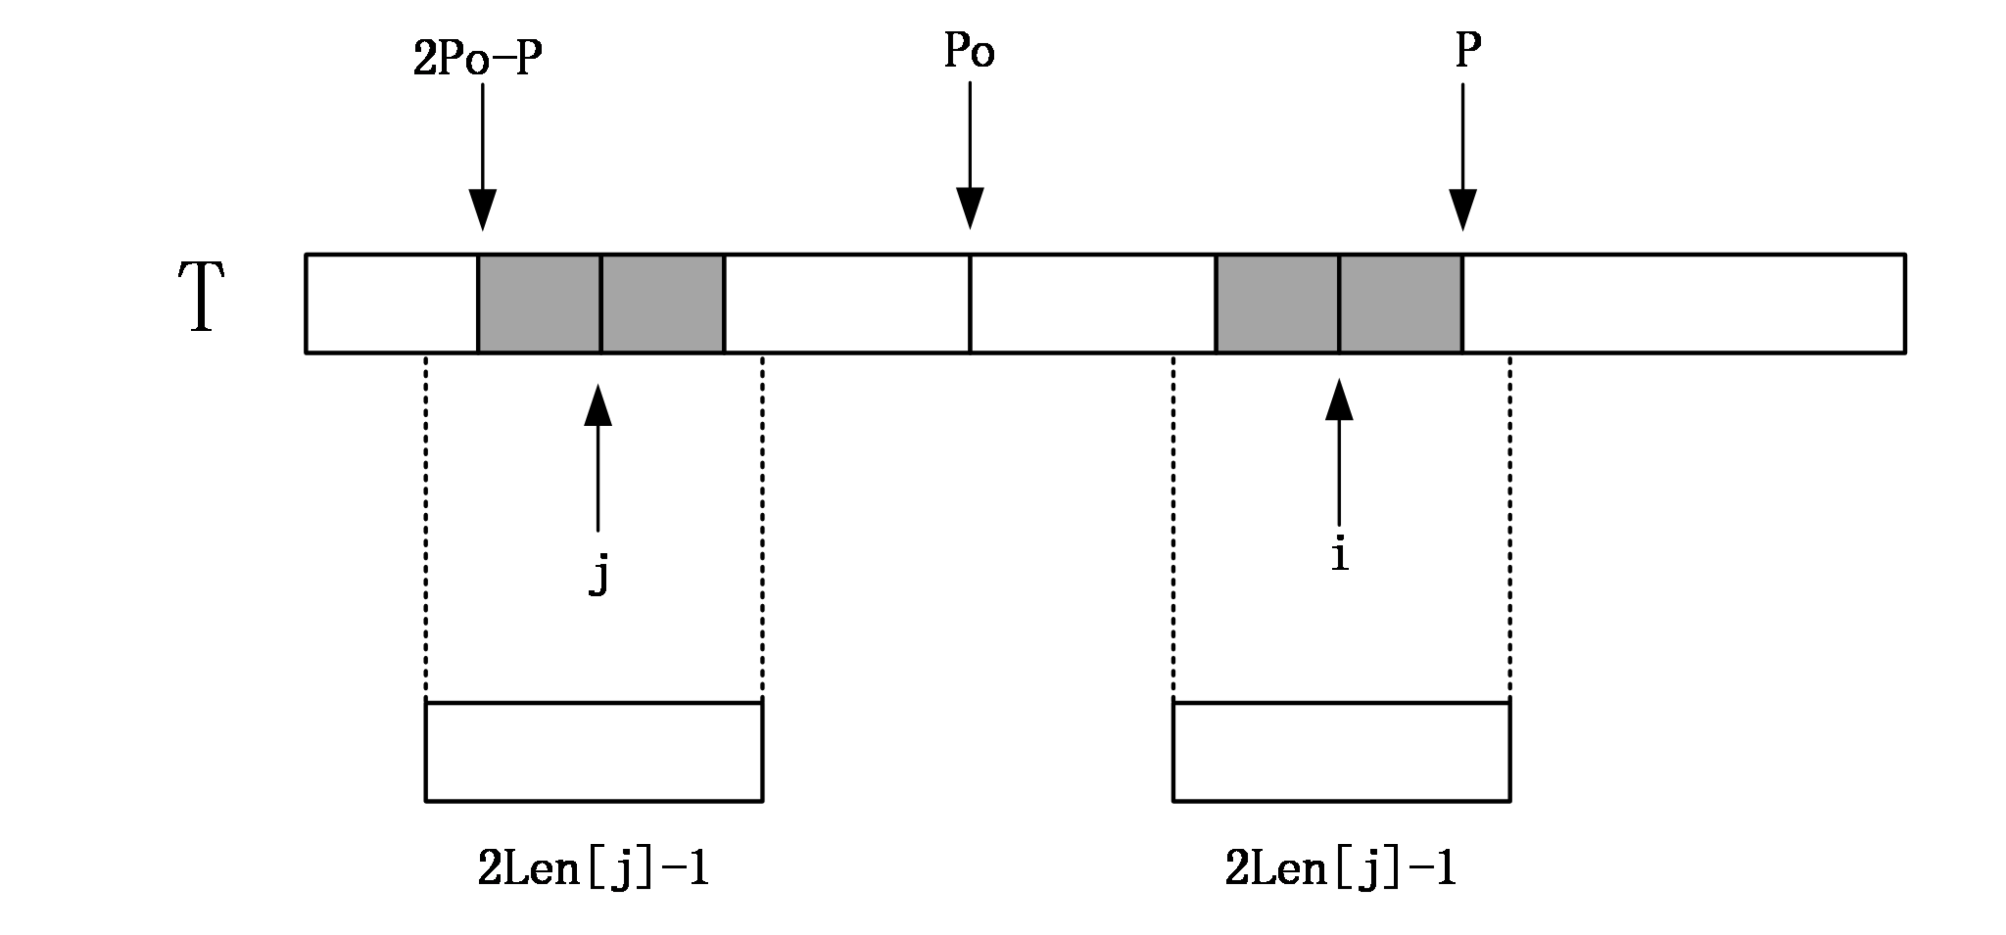
Manacher
若len[j]+i>=P的话，我们可以知道以j为中心的回文串会延伸到以Po为中心的回文串的左端点之外，由于对称，以i为中心的回文串会延伸到P之外。但是由于P右端的部分我们还未匹配，所以我们便从P+1的位置一个一个匹配，直到失配后便用 i 和 ( i+len[i] ) 更新Po与P。

Slide 17
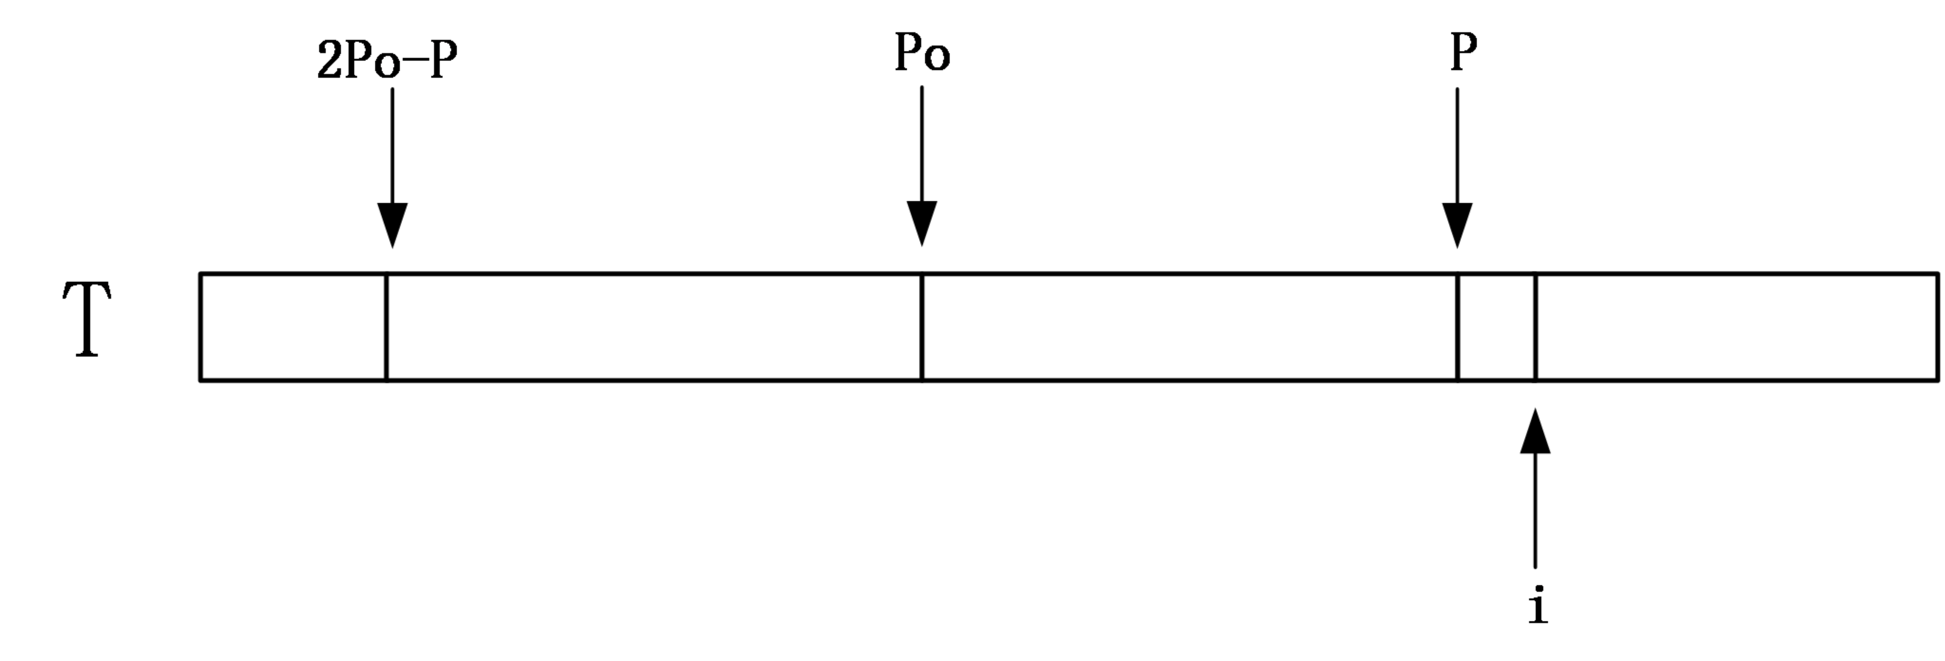
Manacher
②当i>P时，我们可以知道此时我们以i为中心的串全部还未匹配这样我们只能一个个去匹配最后更新Po、P和len[i].

Slide 18
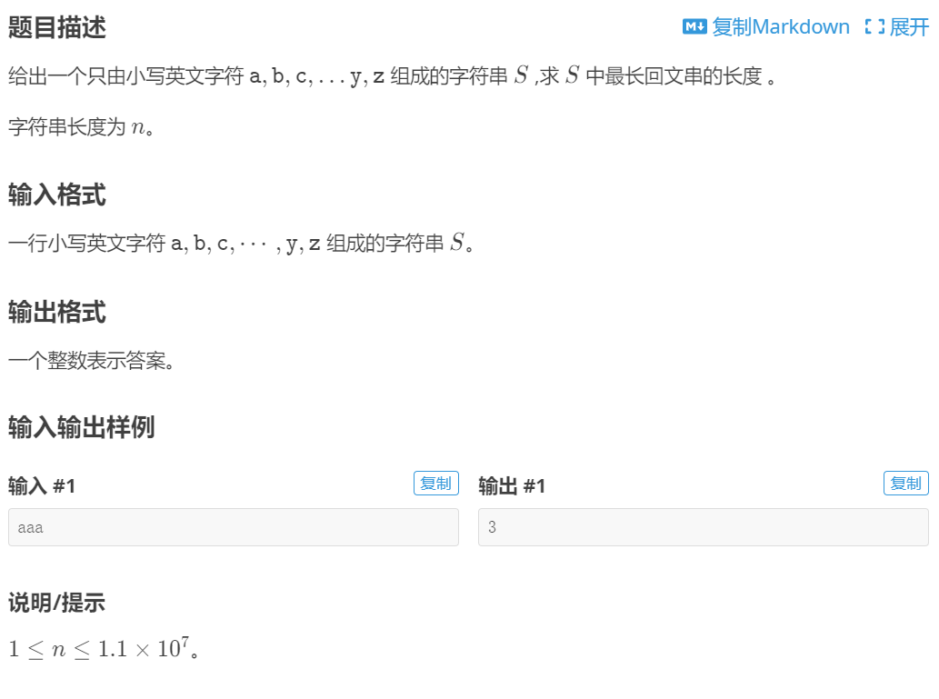
模板题
Manacher
洛谷P3805

Slide 19
练习
Manacher
洛谷P1659，P4555

Slide 20
Manacher
回文树：求所有回文串（可动态）
模板：hdu5421
练习：洛谷P5496，P3649，P4287，P4762

Slide 21
字典树Trie
Trie树
若我们把一串字符建成一个树，那么其中的每个字符都会有一定的父子关系，所以我们对多个字符串进行建树操作时，将公共部分合并在一起，当不同时，便进行“分叉”
如图：这是对 abcd 、abce和cb
插入后的树

Slide 22
Trie树
如果我们再想在树中插入abcefgh，因为书中已有abce，这与abcefgh的前缀相同，所以我们便从e开始，往下建树，建后如图：
→

Slide 23
Trie树
为了判断是否存在字符串，我们在树上插入字符后在其结尾处打上标记。（p[i] = 1)
如果想删除已插入的字符串，只需将其结尾标记删除（p[i] = 0)
若想询问，便从树根一个一个往下查询。
这样Trie的基本操作就完成了。

Slide 24
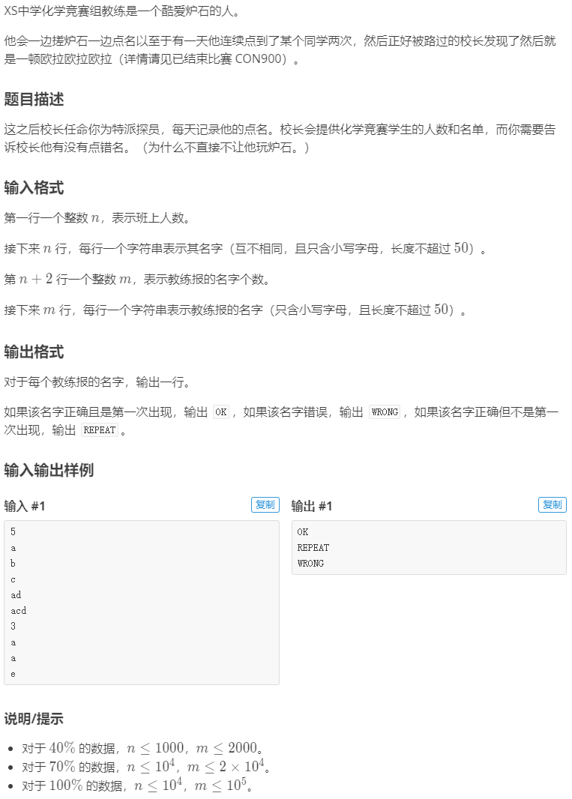
Trie树
模板题
洛谷P2580

Slide 25
Phone list（UVA11362 ）
Trie树
共t组数据，每组数据给定一个n，然后给定n个长度不超过10的数字串，判断是否有两个字符串A和B,满足A是B的前缀，若有，输出NO，若没有输出YES
样例: 2
3
911 97625999 91125426
5
113 12340 123440 12345 98346
输出：NO
YES

Slide 26
Trie树
这题主要的思路是讲每组数据的字符串们建成一个Trie树，然后两两相互查找，当然这种朴素的做法可能会T掉，所以我们在插入时便对其进行查询：
若我们在插入时遍历到的节点处有单词标记，那么该单词便是我们插入单词的前缀。
另一种情况：如果我们插入时，插入的单词插入完后，结尾仍存在子节点，那么该插入单词便是另一个单词的前缀。
还有一件非常重要的事：注意输出！！！！

Slide 27
[USACO08DEC]Secret Message G(P2922)
Trie树
贝茜正在领导奶牛们逃跑．为了联络，奶牛们互相发送秘密信息．
信息是二进制的，共有M(1≤M≤50000)条．反间谍能力很强的约翰已经部分拦截了这些信息，知道了第i条二进制信息的前bi(l≤bi≤10000)位．他同时知道，奶牛使用N(1≤N≤50000)条暗号.但是，他仅仅知道第J条暗号的前cj(1≤cj≤10000)位．
对于每条暗号J，他想知道有多少截得的信息能够和它匹配．也就是说，有多少信息和这条暗号有着相同的前缀．当然，这个前缀长度必须等于暗号和那条信息长度的较小者．
在输入文件中，位的总数（即∑Bi+∑Ci）不会超过500000.
样例: 4 5 输出：
3 0 1 0 1
1 1 3
3 1 0 0 1
3 1 1 0 1
1 0 2
1 1
2 0 1
5 0 1 0 0 1
2 1 1

Slide 28
Trie树
我们将M条信息建一棵Trie树,建树的过程中将经过的节点的sum[i]+1,因为可能有重复的单词，所以将单词的结尾标记p[i]改为int型，记录以该节点为结尾的单词个数。
然后我们将N条暗号在树上进行查询，用p[i]更新ans。
第一种情况：当我们走到的指向空的节点时就返回ans。（本串不在树中）
第二种情况：当本串结束时，返回ans+sum[i]-p[i]（把答案加上经过该节点的单词数-以该节点结尾的单词数[避免重复]）

Slide 29
01Trie
Trie树
将十进制数字变为二进制，将其存入树中。
可用于在一些数中求任意两个数A和B的A⊕B的最大值。
将所有数转化为二进制存入树中，对于一个数，我们运用贪心的思想，在树中尽量走与其对应位相反的节点（0走1,1走0）如此便找到了最大值。
注:插入时位数小的要在最高位补0，以便和其他数位数一样。

Slide 30
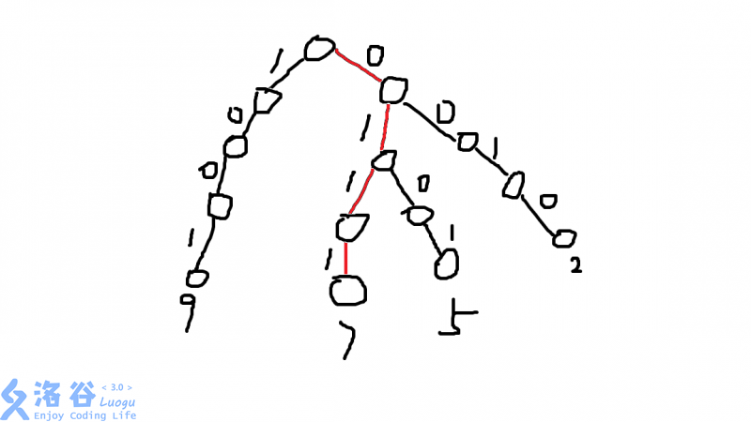
Trie树
样例: 4 输出: 14
2 5 7 9
我们通过上述方法在下图中求出最大值为 1110 转化为十进制恰好为正确答案为14。

Slide 31
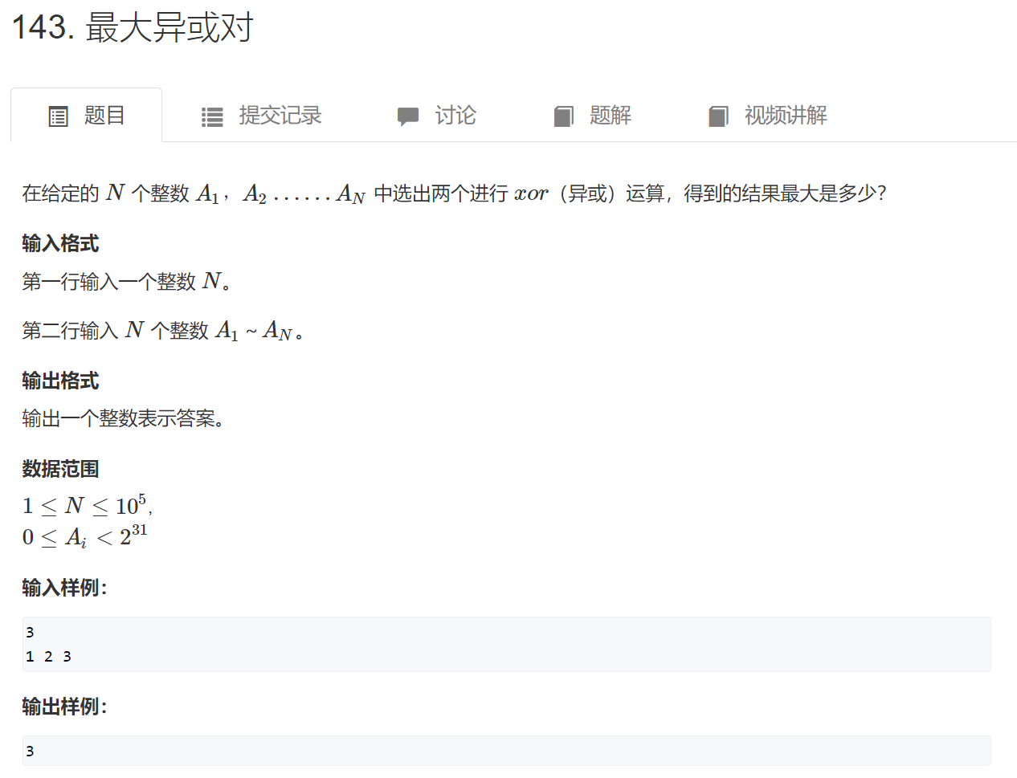
Trie树
AcWing143

Slide 32
Trie树
练习
洛谷P3879，P2292，P2922，P3065，P3294，P4407，P4551，P4683，P3783

Slide 33
KMP
KMP
一种优秀的字符串匹配算法
KMP 的精髓在于，对于每次失配之后，我都不会从头重新开始枚举，而是根据我已经得知的数据，从某个特定的位置开始匹配；而对于模式串的每一位，都有唯一的“特定变化位置”，这个在失配之后的特定变化位置可以帮助我们利用已有的数据不用从头匹配，从而节约时间。

Slide 34
KMP
KMP的精髓——next数组
我们失配时所跳跃的位置便是使用next[i]实现的，该数组存储的时模式串中第i个字符前的子串的最长相同 前缀 和 后缀 的长度。
如模式串ababaabc中
next[1]=0 next[2]=0 next[3]=0
next[4]=1 next[5]=2 next[6]=3
next[7]=1 next[8]=2 next[9]=0

Slide 35
KMP
如图，当失配时，因为C与D为模式串失配处之前的子串的最长相同前缀和后缀，所以C=D；
又因为失配前文本串部分与模式串的部分相同，所以A=C，B=D;
所以C=B，我们将C与B对齐继续进行匹配。

Slide 36
那这个next数组怎么求呢？
KMP
①.枚举法 复杂度:不低于O(n^2)
枚举 j∈[1,i-1],并判断A[i-j+1,i] 与 A[1,j] 是否相等。
实现过于简单,就不贴代码了(实则懒癌发作)

Slide 37
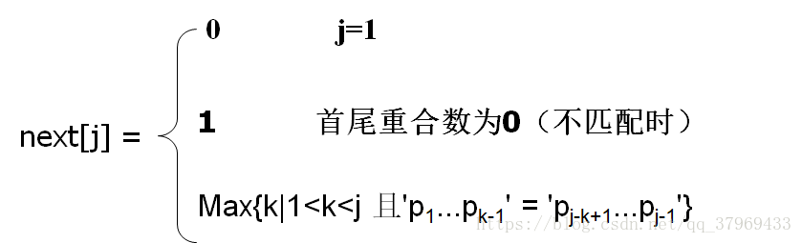
重点来了！！
KMP
②:递推法 复杂度算上匹配O(n+m)
next肯定会满足一下这个式子：

Slide 38
KMP
前两种很好理解，最后一个看似要一个一个枚举，但是我们可以利用之前求出的next来直接求出。
若j是next[i]的一个‘候选项’，即j<i 且 A[i-j+1,i] = A[1,j] 则比j小的另一个next[i]的候选项一定是next[j] .
换句话说就是 next[j]+1 ~j-1 之间的数都不可能是next[i]的值.
证明这个其实比较简单,只需要来一个反证法.

Slide 39
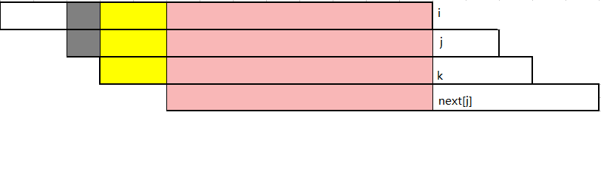
KMP
假设存在 候选项 k 满足 next[j]<k<j 即 A[i-k+1,i]=A[1,k]
分别取A[i-j+1,i]和A[1,j]的后k个字符,显然也相等.
即A[i-k+1,i]=A[j-k+1,j]
从而 A[j-k+1,j]=A[1,k]
那么next[j]就不满足'最大'的性质.
与我们本来的条件相矛盾.
故存在k 满足 next[j]<k<j
证毕.

Slide 40
KMP
所以我们就可以知道next[i-1]计算完毕后我们知道next[i-1]的候选项从大到小依次是next[i-1],next[next[i-1]]以此类推
而如果有j是next[i]的候选项.那么j-1显然是next[i-1]的候选项.
因此在计算next[i]的候选项时只需要将next[i-1]的所有候选项+1作为j的选项即可.

Slide 41
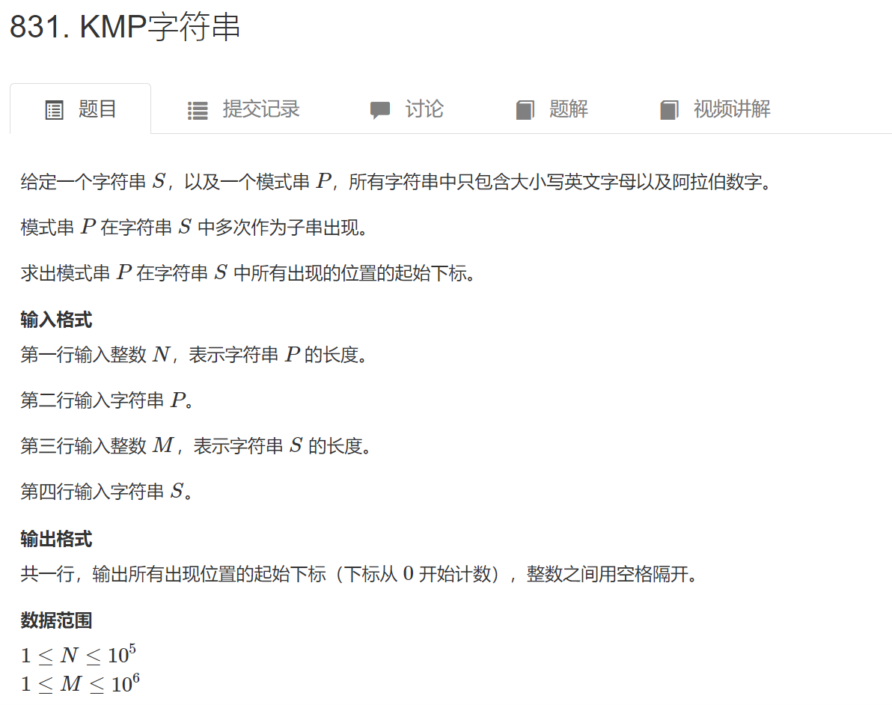
KMP
模板题
AcWing831

Slide 42
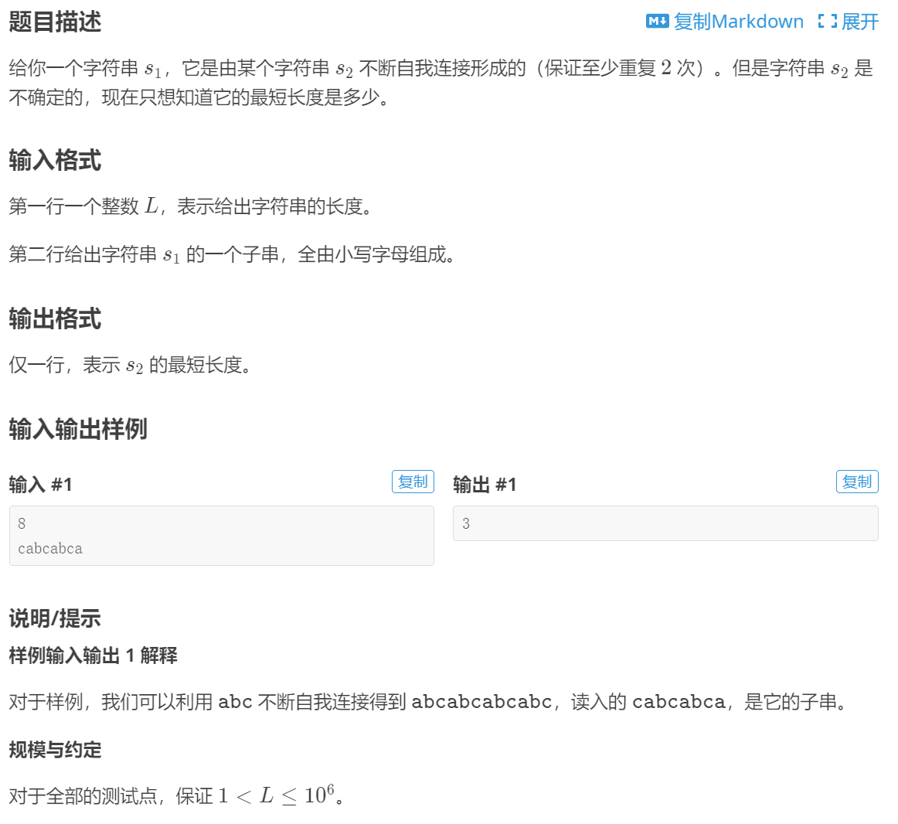
KMP
最短循环节问题
洛谷P4391

Slide 43
KMP
这题的题意很简单，在一个字符串中找出最小周期，但这个周期在开头和结尾不一定是完整的，例如
周期：abc
样例：a[bcabcabcab]c
我们设最长相同前后缀的长度为len，总长度为LEN，那么周期就为LEN-len
为什么？
所以我们只要求出最长相同前后缀就行了 代码就是KMP的模板

Slide 44
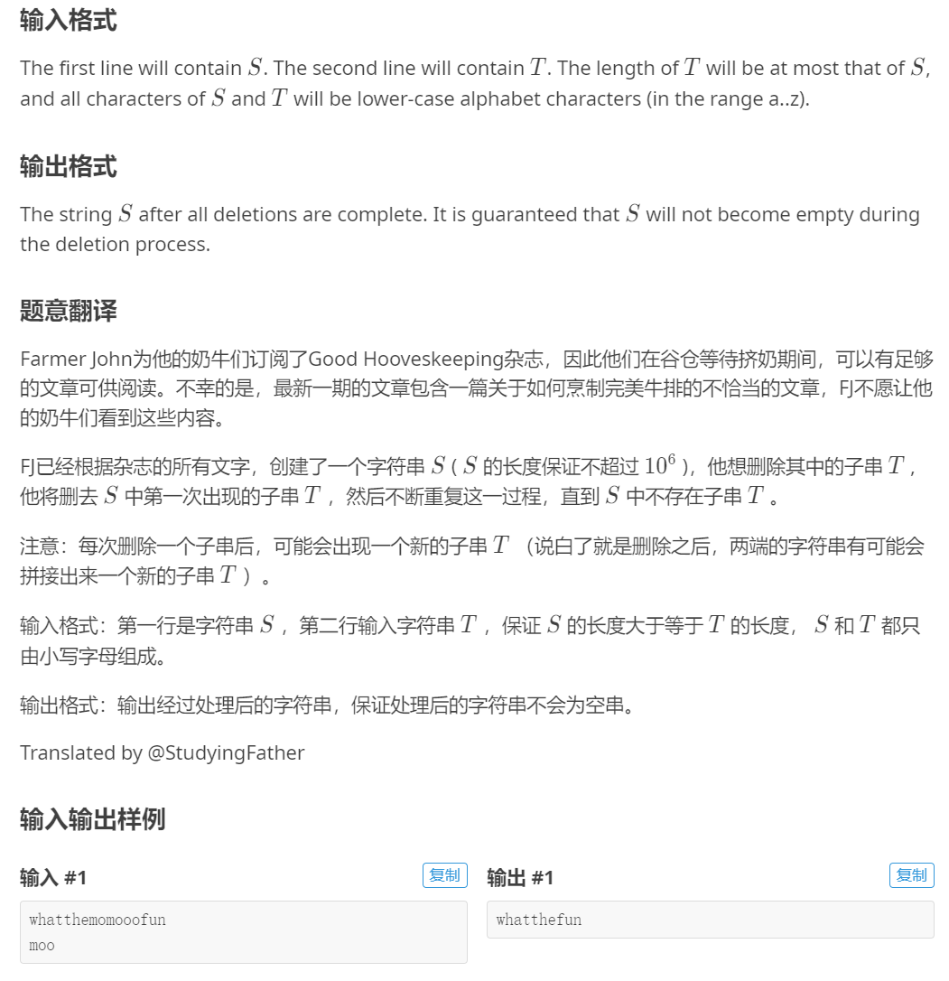
KMP
在S中删除所有P
洛谷P4824

Slide 45
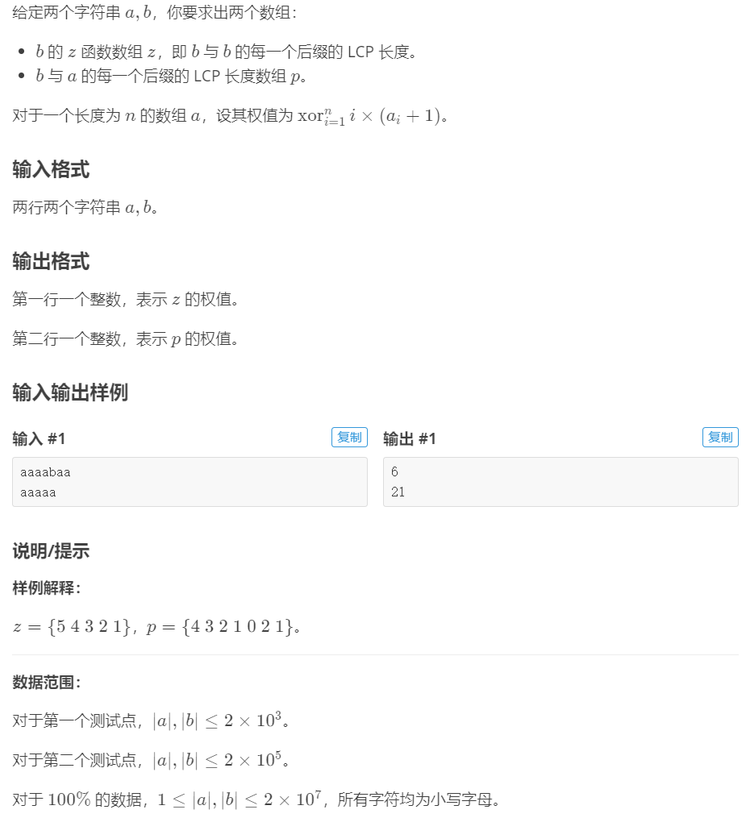
KMP
扩展KMP
洛谷P5410

Slide 46
KMP
练习
洛谷P3375，P3435，P2375，P3426，P3193

Slide 47
AC自动机

Slide 48
后缀和后缀数组

Slide 49
后缀自动机

Slide 50
综合练习
练习
https://www.luogu.com.cn/training/47800

Slide 51
Thank you

